Slide 1
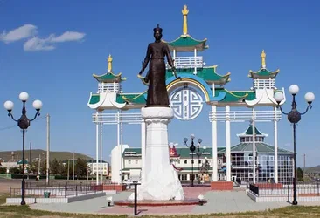
Местоимения- ТYYлɵɵнэй нэрэ.
МБОУ «Таптаанайн дунда hургуули»
Аюрова Лариса Доржиевна
учитель бурятского языка
МБОУ «СОСОШ№2»
ayurova.Larisa@yandex.ru
с. Таптанай
2024он

Slide 2
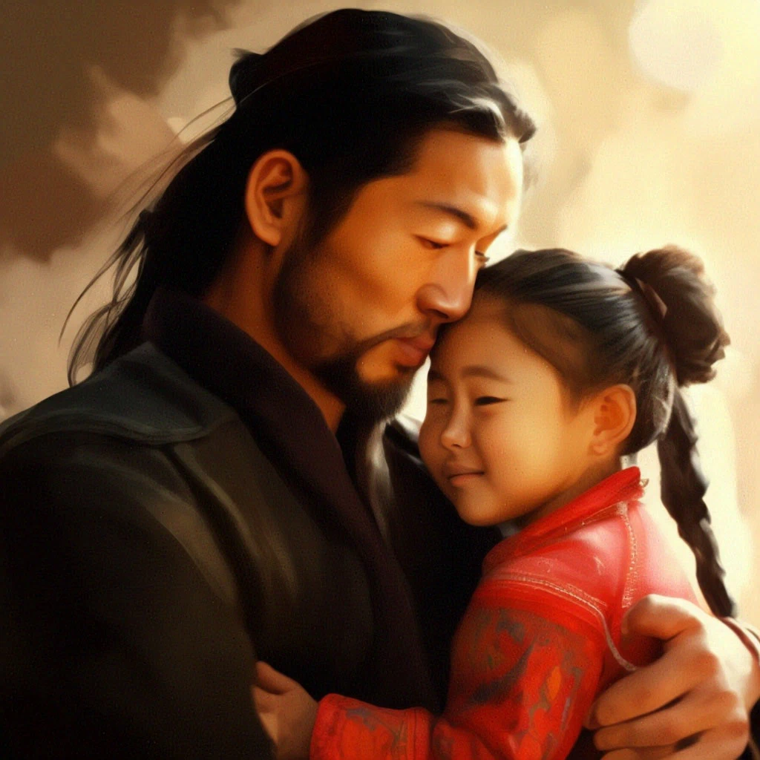
Минии аба- мой папа

Slide 3
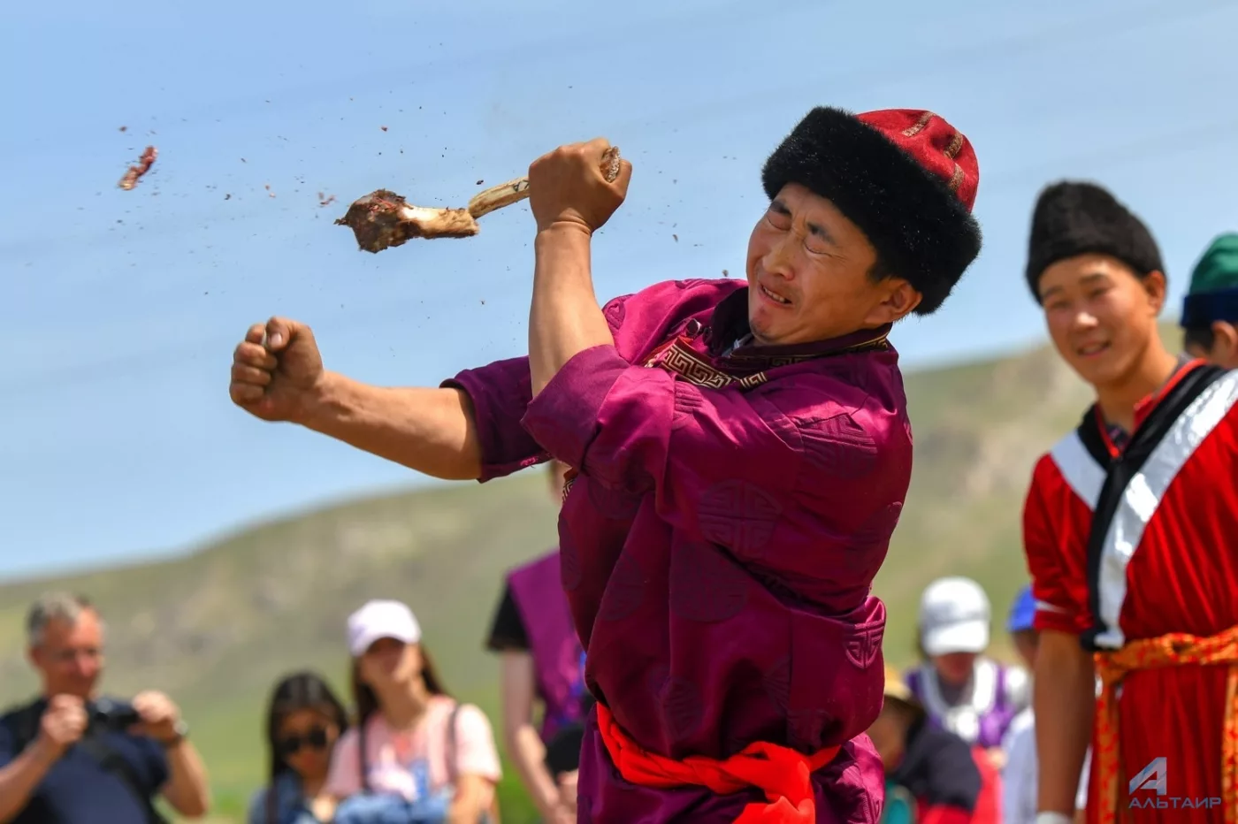
Шинии гарнууд шадалтай –твои руки сильные

Slide 4
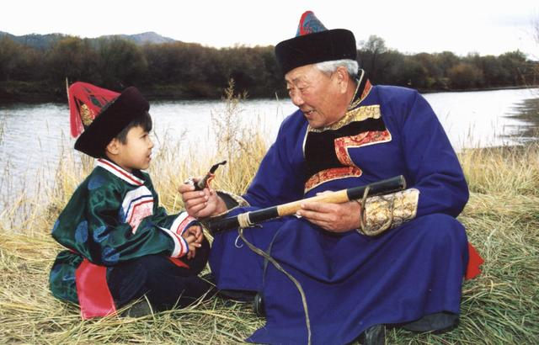
Шинии хугшэн аба – твой дедушка

Slide 5
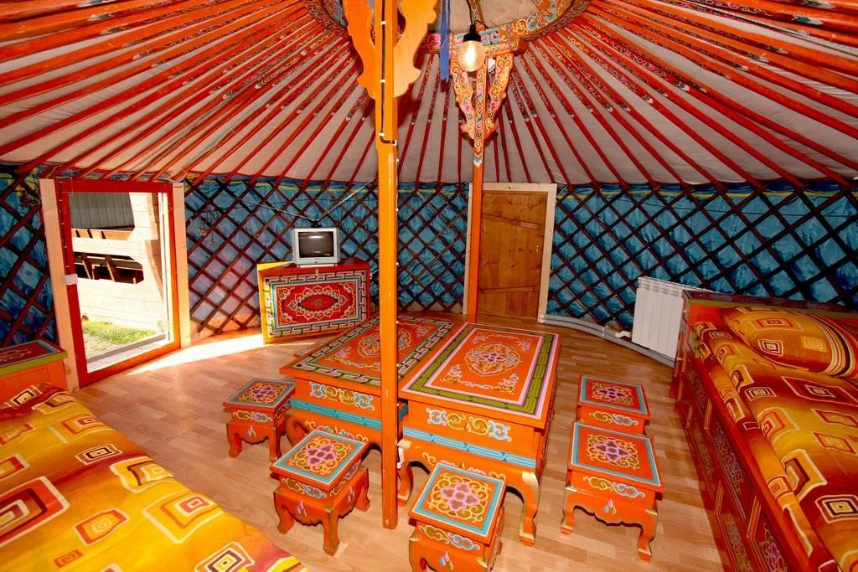
Тэрэнэй hэеы гэр – его дом - юрта

Slide 6
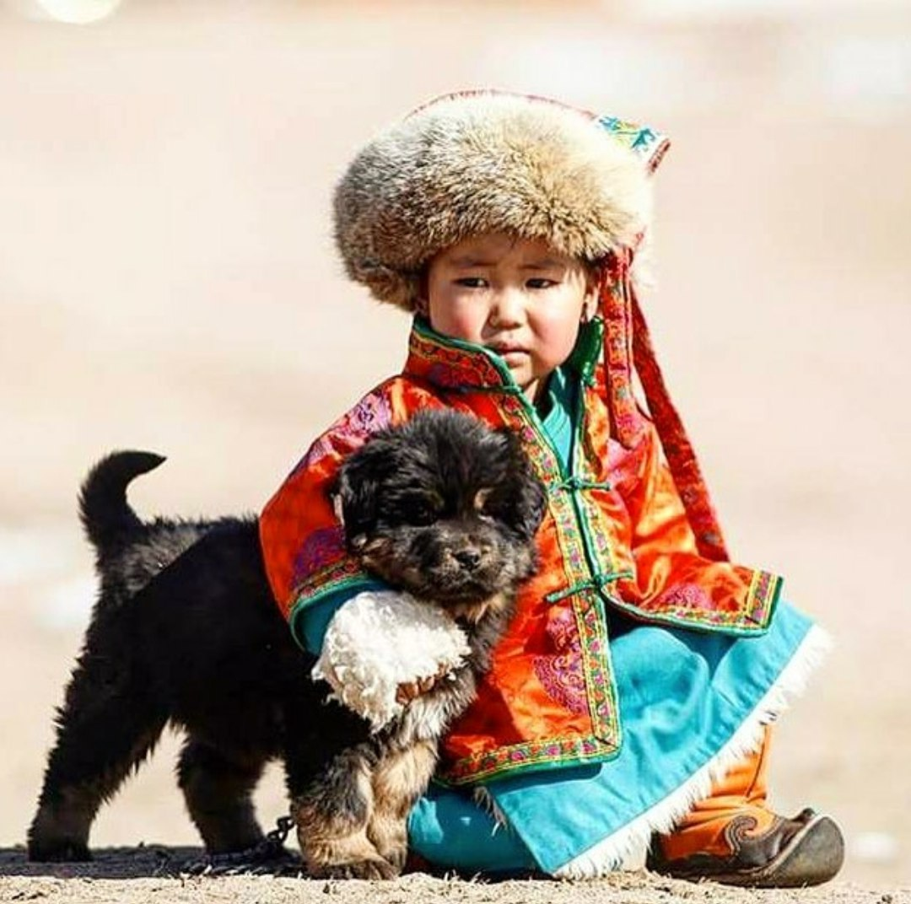
Манай нохойн гYлгэн – наш щенок

Slide 7
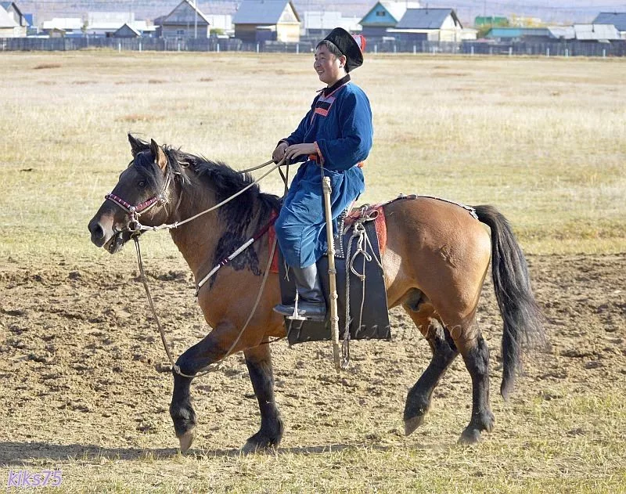
Танай морин –ваша лошадь

Slide 8
Тэдэнэй гэр булэ-их семья

Slide 9
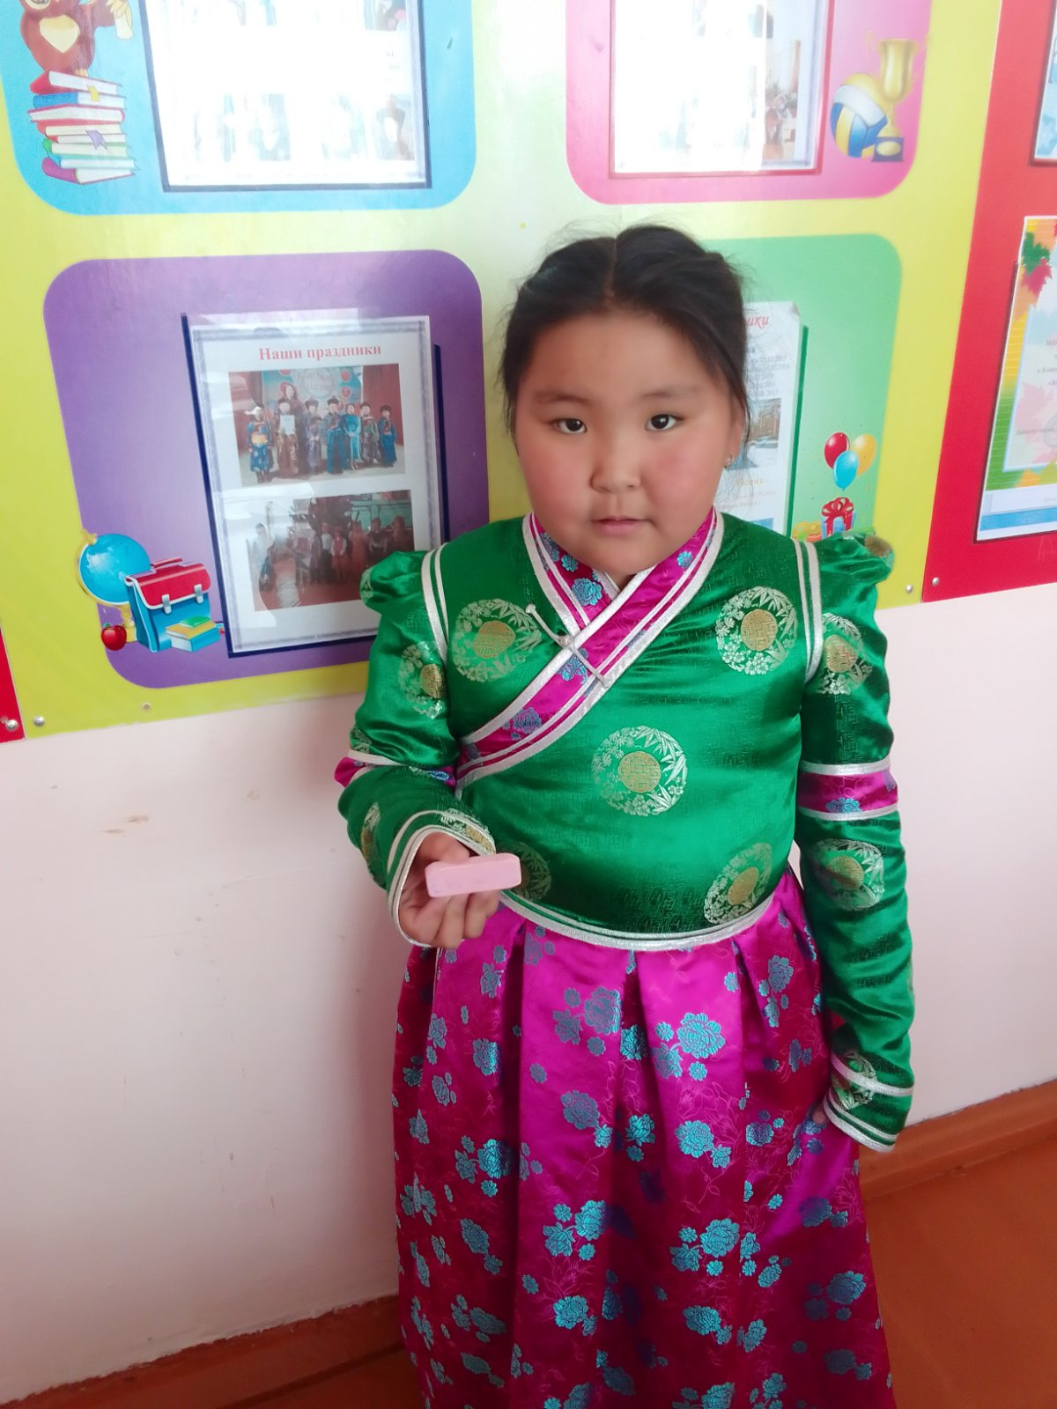
Энэ минии балуур – это мой ластик

Slide 10
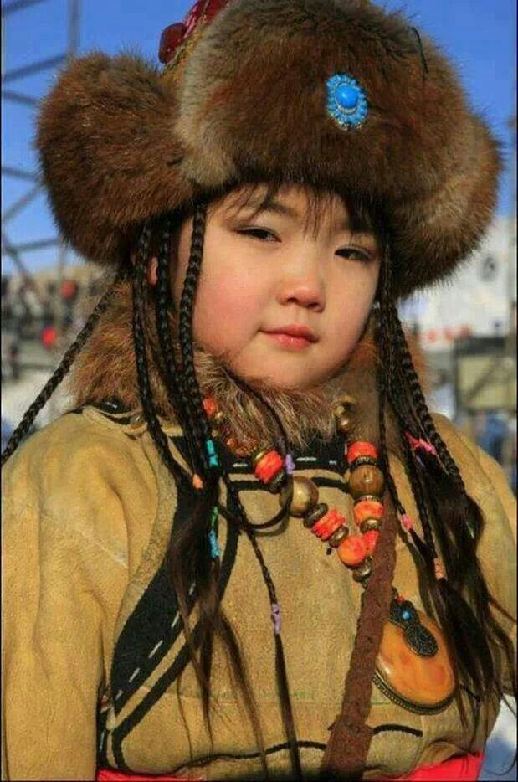
Энэ минии дүү басаган- это моя сестрёнка

Slide 11
Энэ тэрэнэй дүү хүбΥΥн – это его младший брат

Slide 12
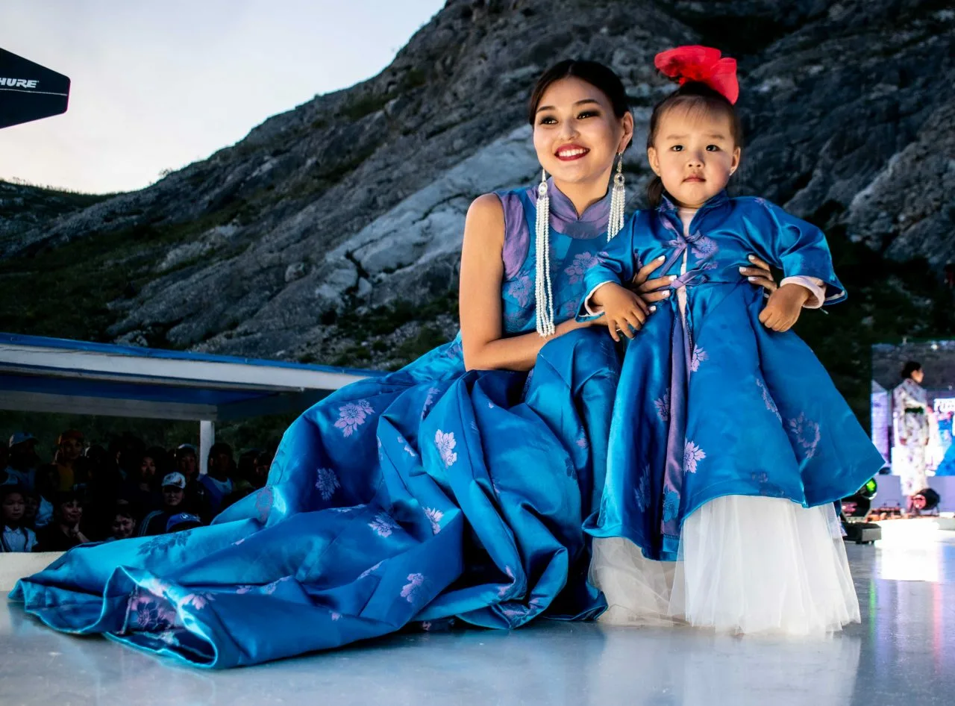
Энэ манай басаган – это наша дочь

Slide 13
Энэ танай ухэр –это ваша корова

Slide 14
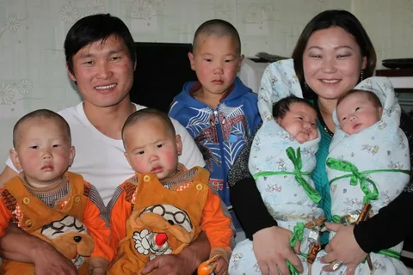
Энэ тэдэнэй аба- это их отец

Slide 18
Оршуула - переведи

Slide 20
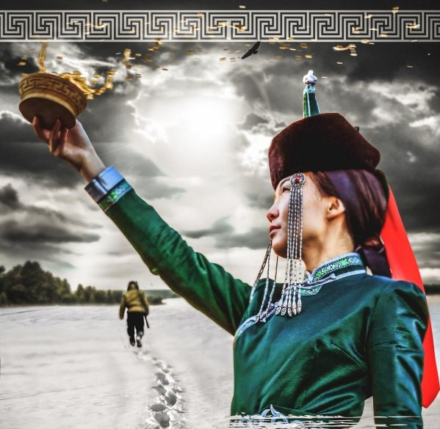
Дахин улзатараа баяртай!-До новых встреч!

